Slide 1
Caffe环境搭建
1.1 依赖库的安装：
sudo dnf install protobuf-dev
sudo dnf install leveldb-dev
sudo dnf install snappy-dev
sudo dnf install opencv-dev
sudo dnf install hdf5-dev
sudo dnf install protobuf-compiler
sudo dnf install boost-dev
sudo dnf install openblas-dev
sudo dnf install gflags-dev
sudo dnf install glog-dev
sudo dnf install lmdb-dev
sudo dnf install boost-python3

Slide 2
Caffe环境搭建
1.2 下载Caffe源码
git clone https://github.com/BVLC/caffe.git
没有安装git的话需要先安装一下git:
sudo dnf install git
如果需要Caffe的Python接口，切换到caffe下的python目录下，输入以下命令下载python依
赖库先安装pip,安装requirements.txt中得包：
sudo dnf install python3-pip
sudo dnf install python3-*
1.3 编译Caffe
到Caffe文件夹中，拷贝一份Makefile.config.example并重命名成Makefile.config，
修改该配置文件：
cp Makefile.config.example Makefile.config
使用文本编辑器打开Makefile.config，因为这里没有配置GPU，所以去掉CPU_ONLY := 1和OPENCV_VERSION := 3前面的注释；
修改BlAS := atlas 为 BlAS := open

Slide 3
Caffe环境搭建
由于Linux文件结构的变化，#Whatever else you find you need goes here.处要
改成下面这样：
# Whatever else you find you need goes here.
INCLUDE_DIRS := $(PYTHON_INCLUDE) /usr/local/include /usr/include
LIBRARY_DIRS := $(PYTHON_LIB) /usr/local/lib /usr/lib
设置到这里开始编译，make pycaffe，结果报错，错误和numpy相关，重新打开Makefile.config目录
又查找了一下numpy的安装目录，发现对应不上，需要重新设置，需要把原本如下的内容注释：
# NOTE: this is required only if you will compile the python interface.
# We need to be able to find Python.h and numpy/arrayobject.h.
PYTHON_INCLUDE := /usr/include/python2.7 \
/usr/lib/python2.7/dist-packages/numpy/core/include
取消Python3得注释并更改为：
# Uncomment to use Python 3 (default is Python 2)
PYTHON_LIBRARIES := boost_python3 python3.6m
PYTHON_INCLUDE := /usr/include/python3.6m \
/usr/lib64/python3.6/site-packages/numpy/core/include/

Slide 4
Caffe环境搭建
编译：
make pycaffe
make all
make test
make runtest
make默认单核运算，如果想加快速度，我这里是4核，可以在每条命令后面加上-j4，如果报错，
建议最好make clean重新开始。如果所有测试都通过，则说明安装好了。
1.4 测试
测试Caffe的Python接口，切换到caffe/python文件目录下，记录下来当前路径，输入以下命令：
export PYTHONPATH=/path/to/caffe/python:$PYTHONPATH
进入python环境，输入：
import caffe
如果没有报错，证明安装成功。
上面的方法，一旦关闭终端或者打开新终端则失效，如果放到配置文件中，可以永久有效果，
命令操作如下：
#A.把环境变量路径放到 ~/.bashrc文件中
sudo echo export PYTHONPATH=“~/caffe/python" >> ~/.bashrc
#B.使环境变量生效
source ~/.bashrc

Slide 5
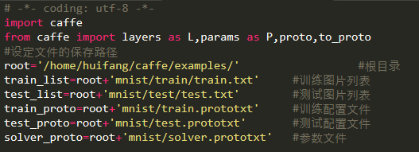
手写字识别
1 数据准备
数据分成了训练集（60000张共10类）和测试集（共10000张10类），每个类别放在一个单独的
文件夹里。并且将所有的图片，都生成了txt列表清单（train.txt和test.txt)。
mnist图片数据下载：http://pan.baidu.com/s/1pLMV4Kz
下载下来后，直接解压到当前用户根目录下就可以了。
2 导入Caffe库，并设定文件路径
其中train.txt 和test.txt文件已经有了，其它三个文件，我们需要自己编写

Slide 6
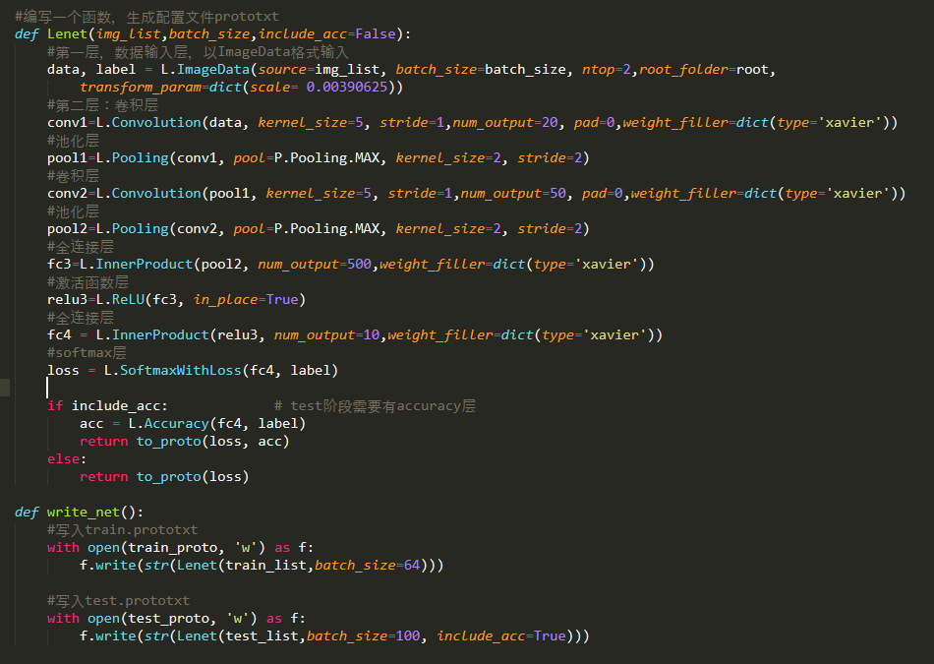
手写字识别
3 生成配置文件
配置文件实际上就是一些txt文档，只是后缀名是prototxt，我们可以直接到编辑器里编写，
也可以用代码生成。此处我用python来生成。

Slide 7
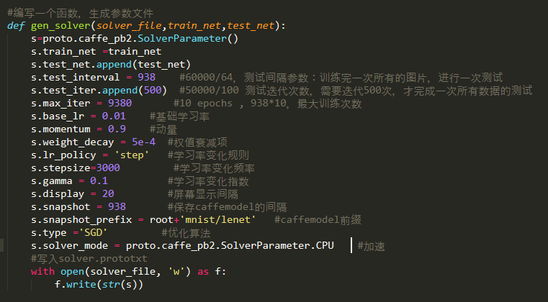
手写字识别
4 生成参数文件solver

Slide 8
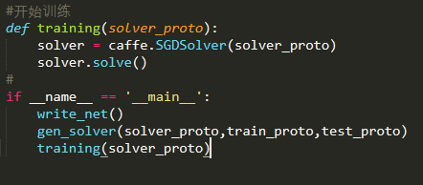
手写字识别
5 开始训练自己的模型
训练过程中，也在不停的测试
完整文件：

